Slide 1
EFK를 활용한 로그 수집과 분석 (3일 과정) (Elasticsearch + Fluentd + Kibana)
Module2: Fluentd 과정 입과 사전 준비
- WSL2, Python, Docker 설치 및 환경설정

Slide 2
PC(Local) 환경구축: WSL2 & Docker Install
윈도우 환경에서 원하는 Linux를 실행
관리자 권한으로 명령 프롬프트(CMD) 실행
https://docs.microsoft.com/ko-kr/windows/wsl/tutorials/gui-apps
C> Enable-WindowsOptionalFeature -Online -FeatureName Microsoft-windows-Subsystem-Linux
또는 https://ivyit.tistory.com/264
Microsoft Store 열기
Ubuntu 20.04.5 LTS선택

Slide 3
https://docs.microsoft.com/ko-kr/windows/wsl/install
https://docs.microsoft.com/ko-kr/windows/wsl/install-manual#step-4---download-the-linux-kernel-update-package

Slide 4
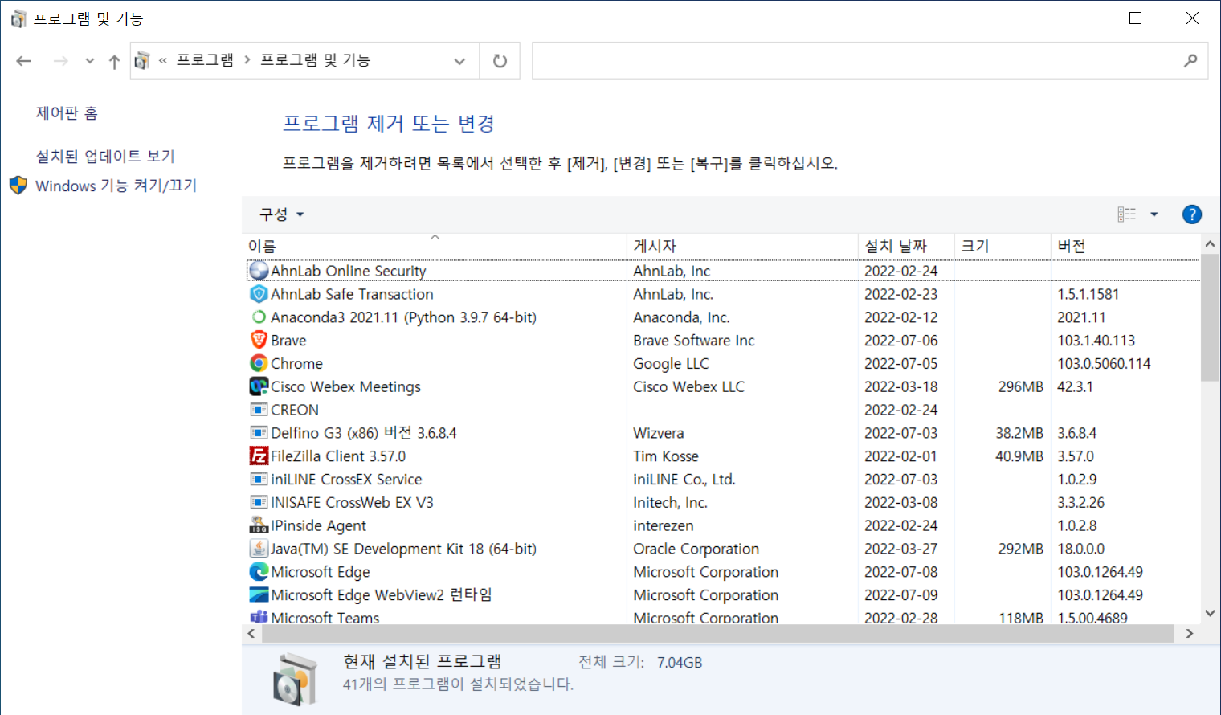

Slide 5
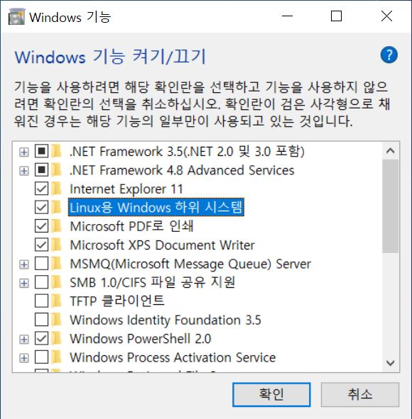

Slide 6
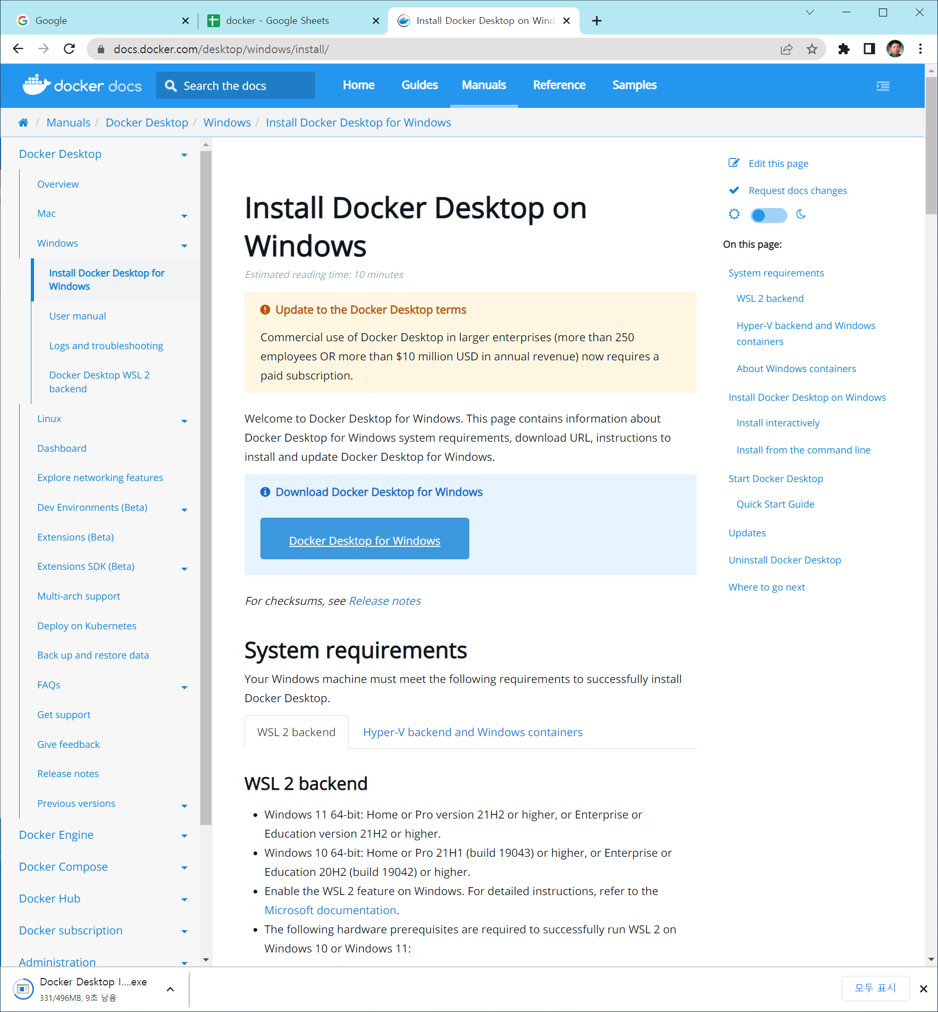

Slide 7
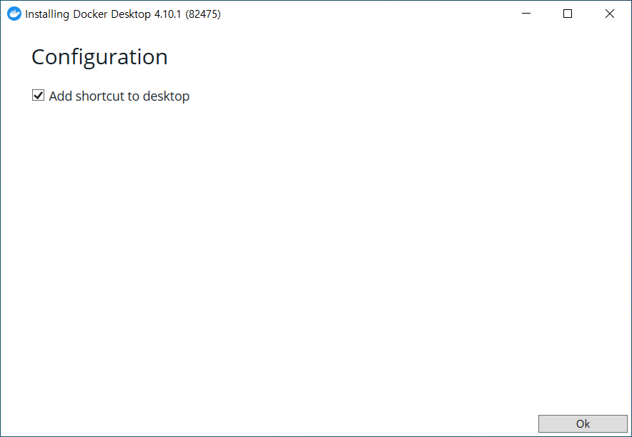

Slide 8
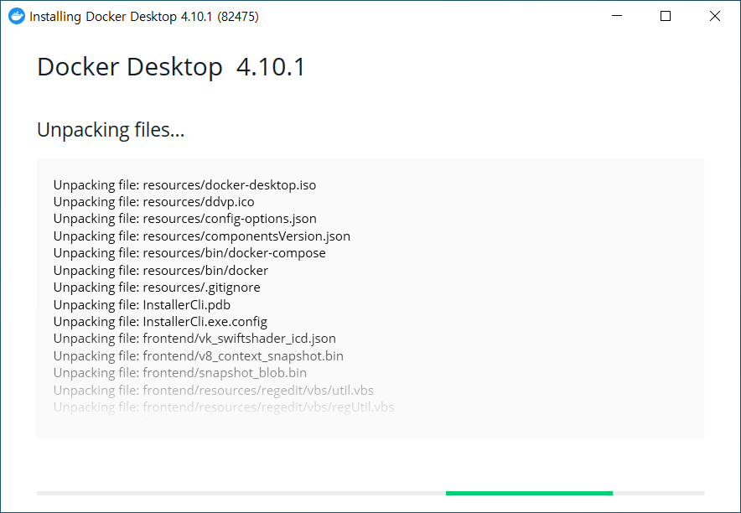

Slide 9
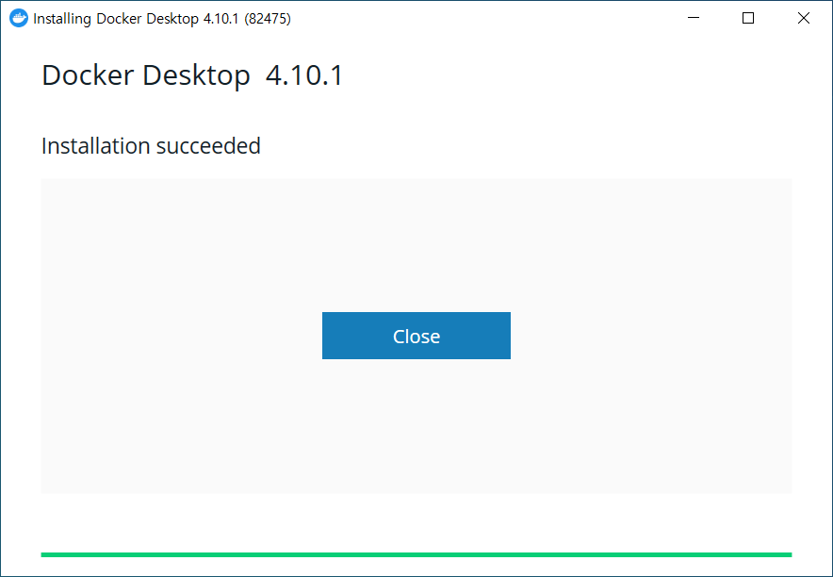

Slide 10
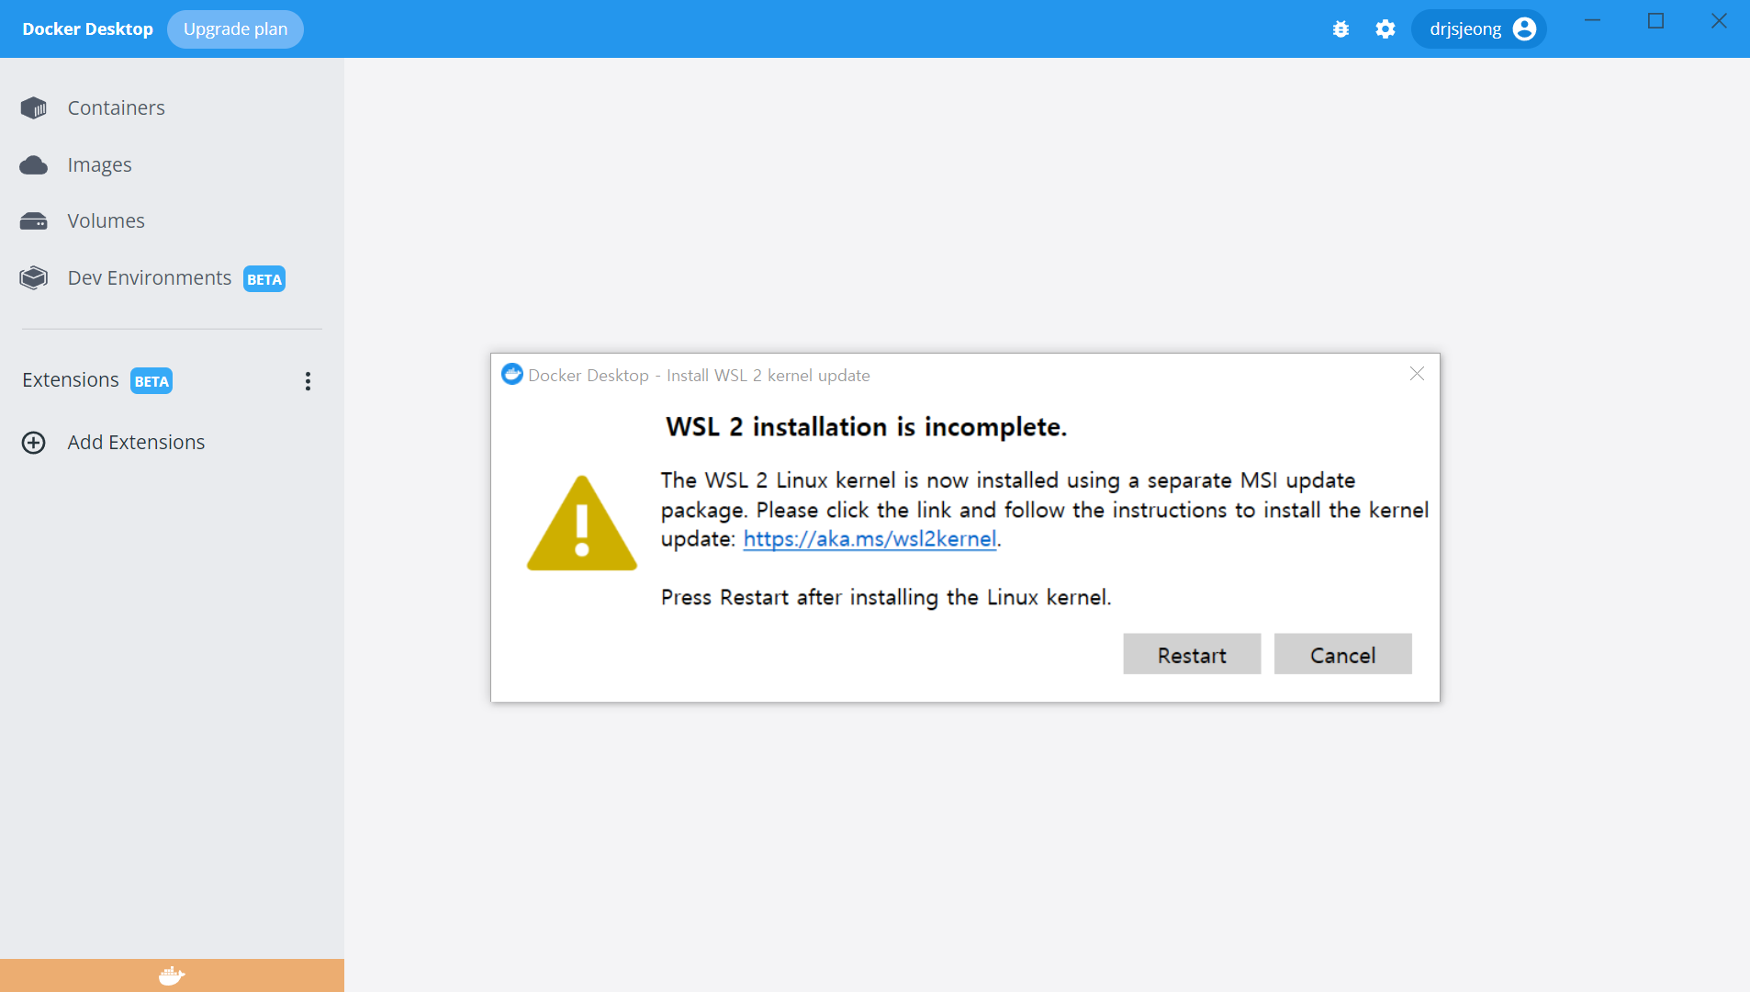

Slide 11
WSL 2 installation incomplete error 발생시 설치 Package
https://docs.microsoft.com/ko-kr/windows/wsl/install-manual#step-4---download-the-linux-kernel-update-package

Slide 12
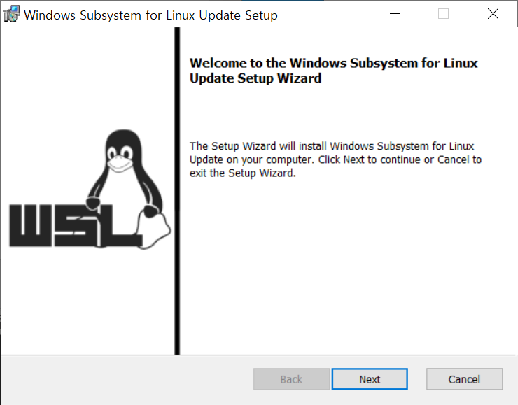

Slide 13
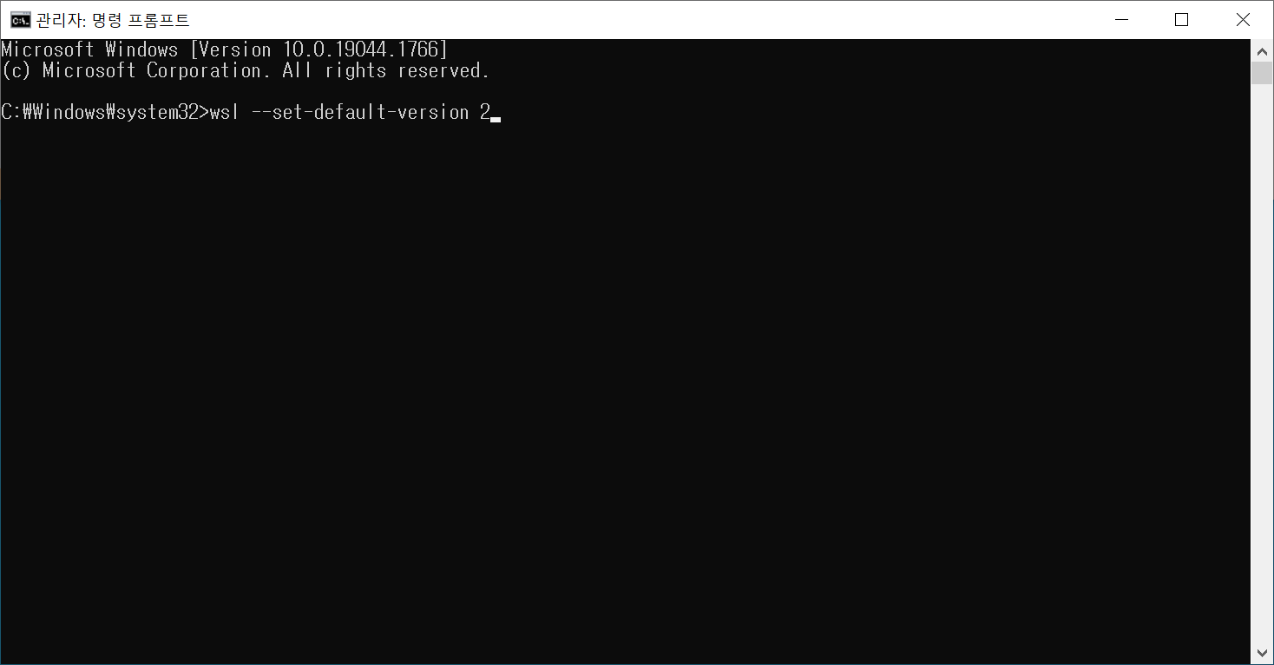

Slide 14
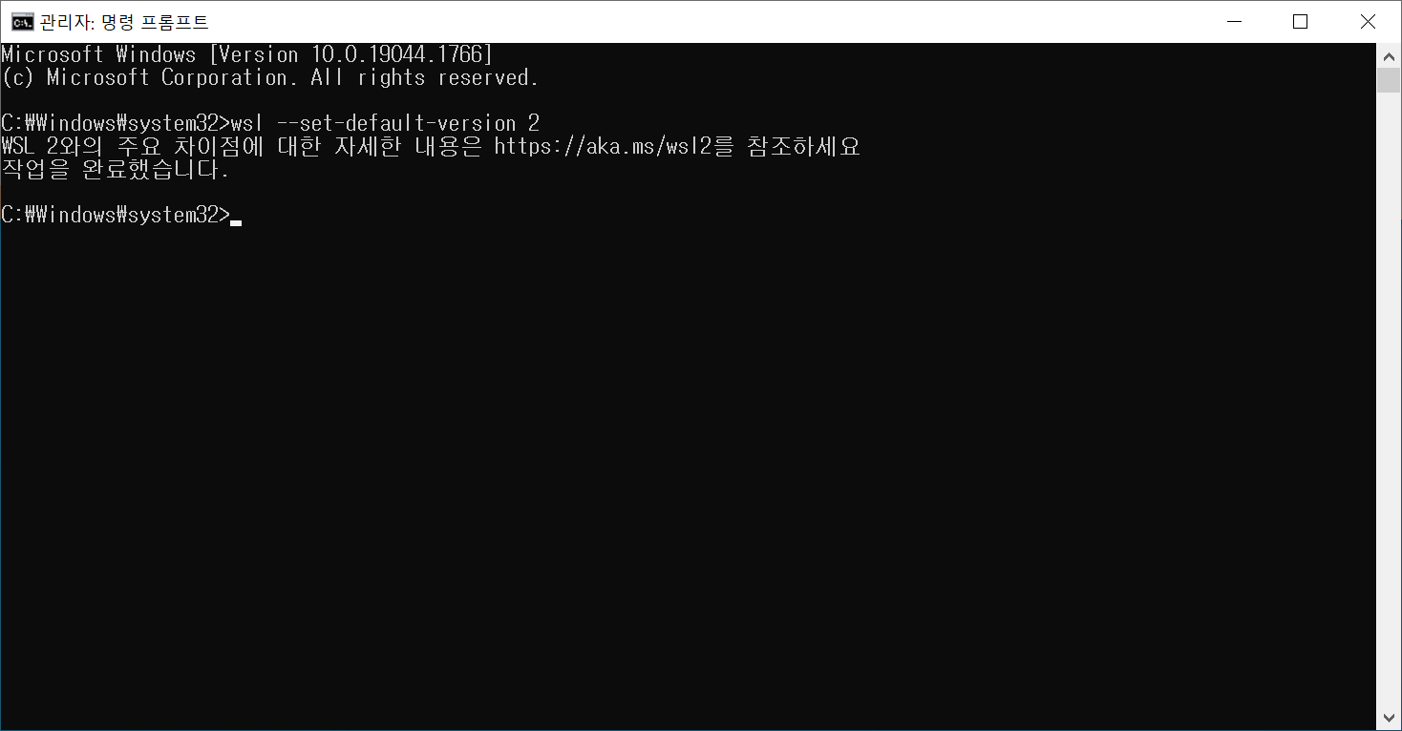

Slide 15
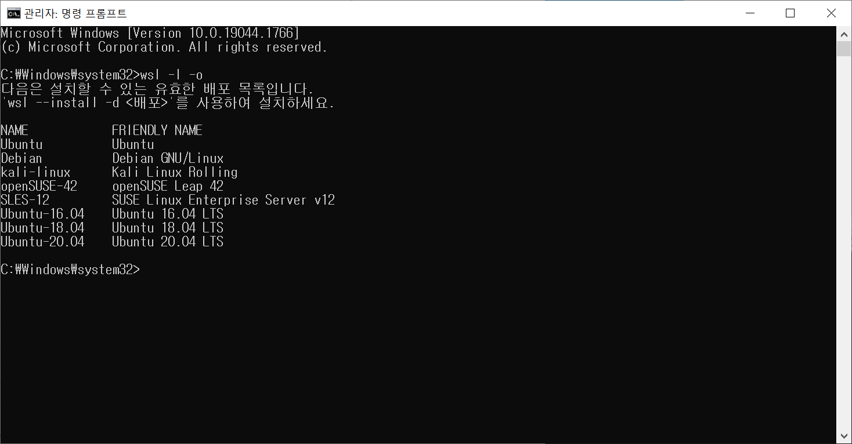
설치 가능한 리눅스 배포본은 "-l -o" 옵션으로 확인

Slide 16
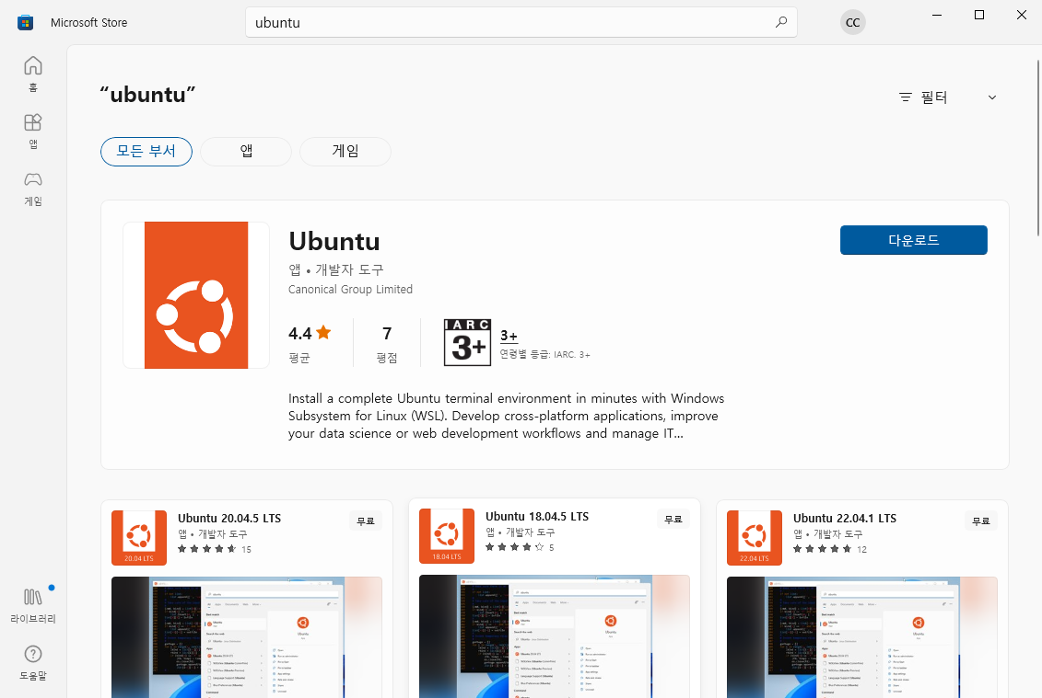
Microsoft Store에서: ubuntu 검색

Slide 17
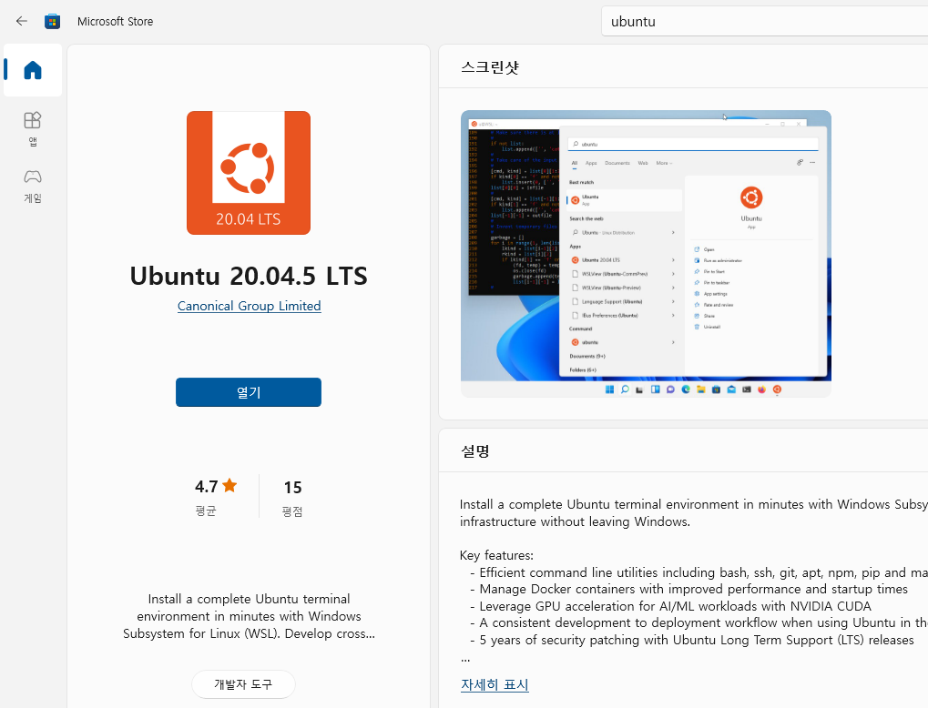


Slide 18
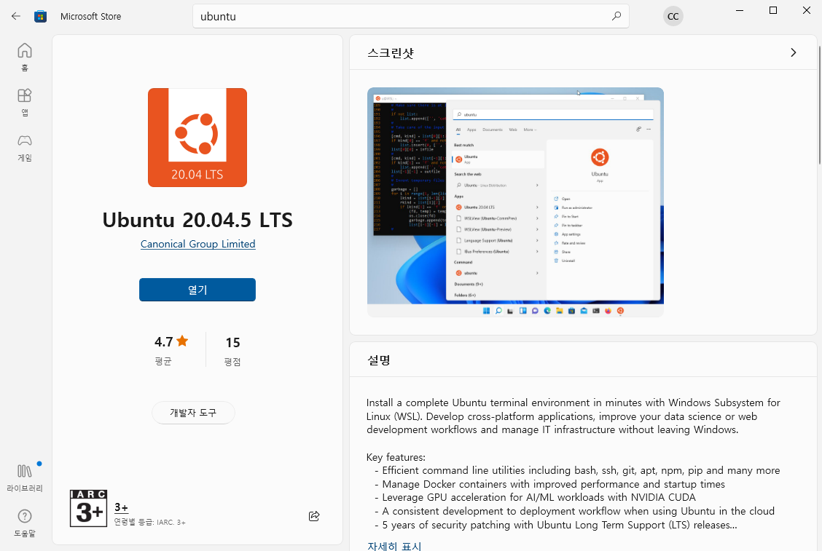

Slide 19
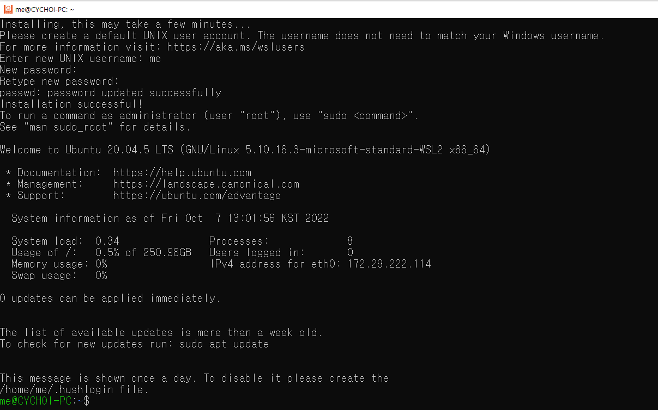

Slide 20
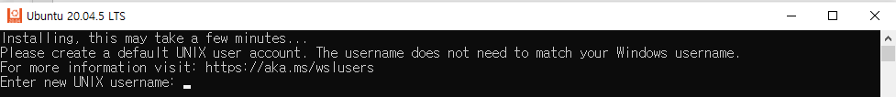
Linux 계정 설정
UNIX username: me passwd: diana
$ sudo passwd root
[sudo] password for me: diana
# https://positivemh.tistory.com/583

Slide 23
Python 설치 과정
$ sudo apt update
$ sudo apt upgrade
$ sudo apt-get install wget
Anaconda 설치 : https://repo.anaconda.com/archive/
$ wget https://repo.anaconda.com/archive/Anaconda3-2021.11-Linux-x86_64.sh
$ bash Anaconda3-2021.11-Linux-x86_64.sh
.profile 에 PATH 추가
$ export PATH=/home/{login ID}/anaconda3/bin:$PATH
$ . .profile
https://velog.io/@harang/Windows%EC%9C%88%EB%8F%84%EC%9A%B0-wsl-Python%ED%8C%8C%EC%9D%B4%EC%8D%AC-%EA%B0%9C%EB%B0%9C-%ED%99%98%EA%B2%BD-%EA%B5%AC%EC%B6%95%ED%95%98%EA%B8%B0-2-VS-code-Anaconda-%EC%84%A4%EC%B9%98
확인부탁드립니다.

Slide 24
Python version 확인
$ python --version
PC(Local) 파일 확인
$ explorer.exe .
확인부탁드립니다.

Slide 25
EFK 실습 환경 구축(Docker-compose 실행)
Elasticsearch 7.17.0 Kibana 7.17.0
$ git clone https://github.com/JSJeong-me/efk-http
$ cd efk-http
$ docker version # Docker client 와 sever 정상 상태 확인
$ docker-compose up –d # EFK 실행
$ docker-compose stop # EFK Container 중지
$ docker-compose down # EFK Container 중지 후 Container 삭제

Slide 26
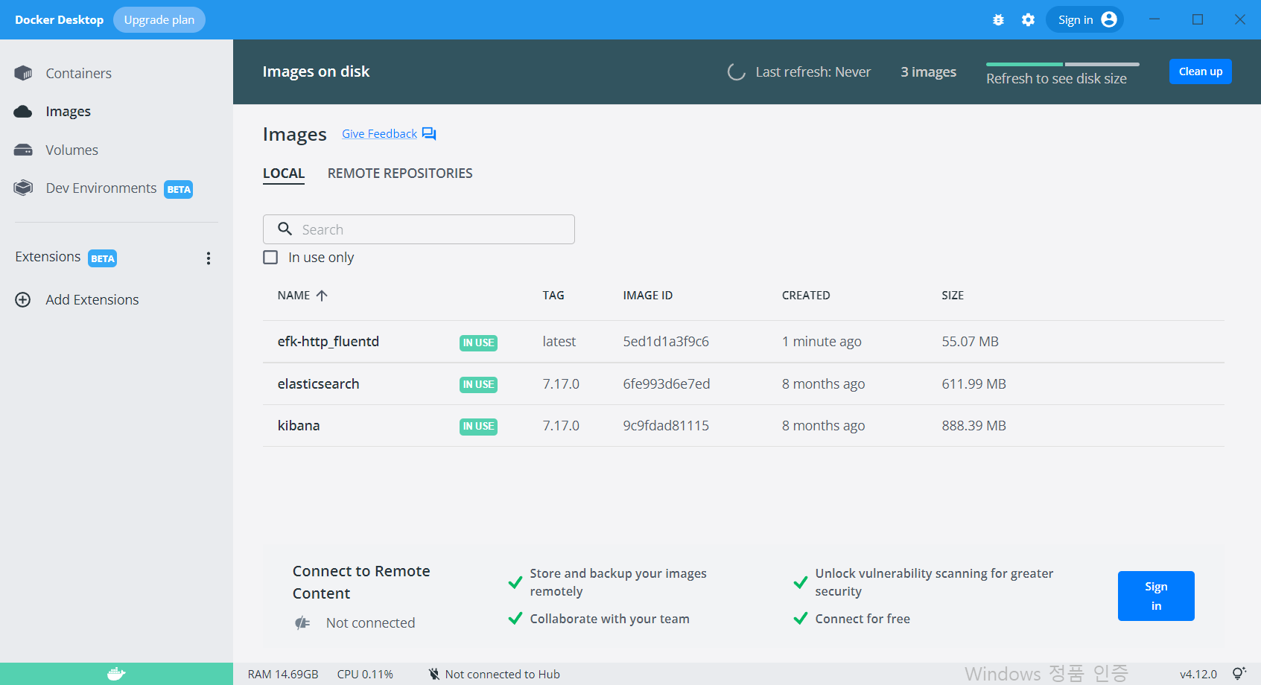
EFK 실습 환경 구축(Docker Desktop EFK images 확인)

Slide 27
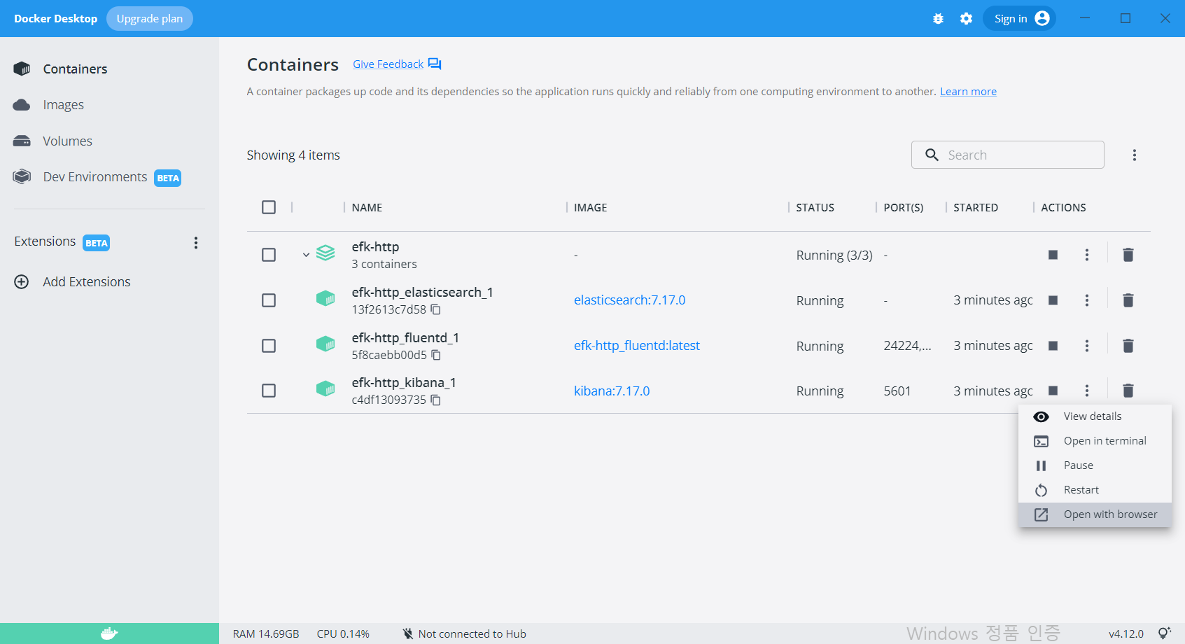
EFK 실습 환경 구축: Kibana 실행

Slide 28
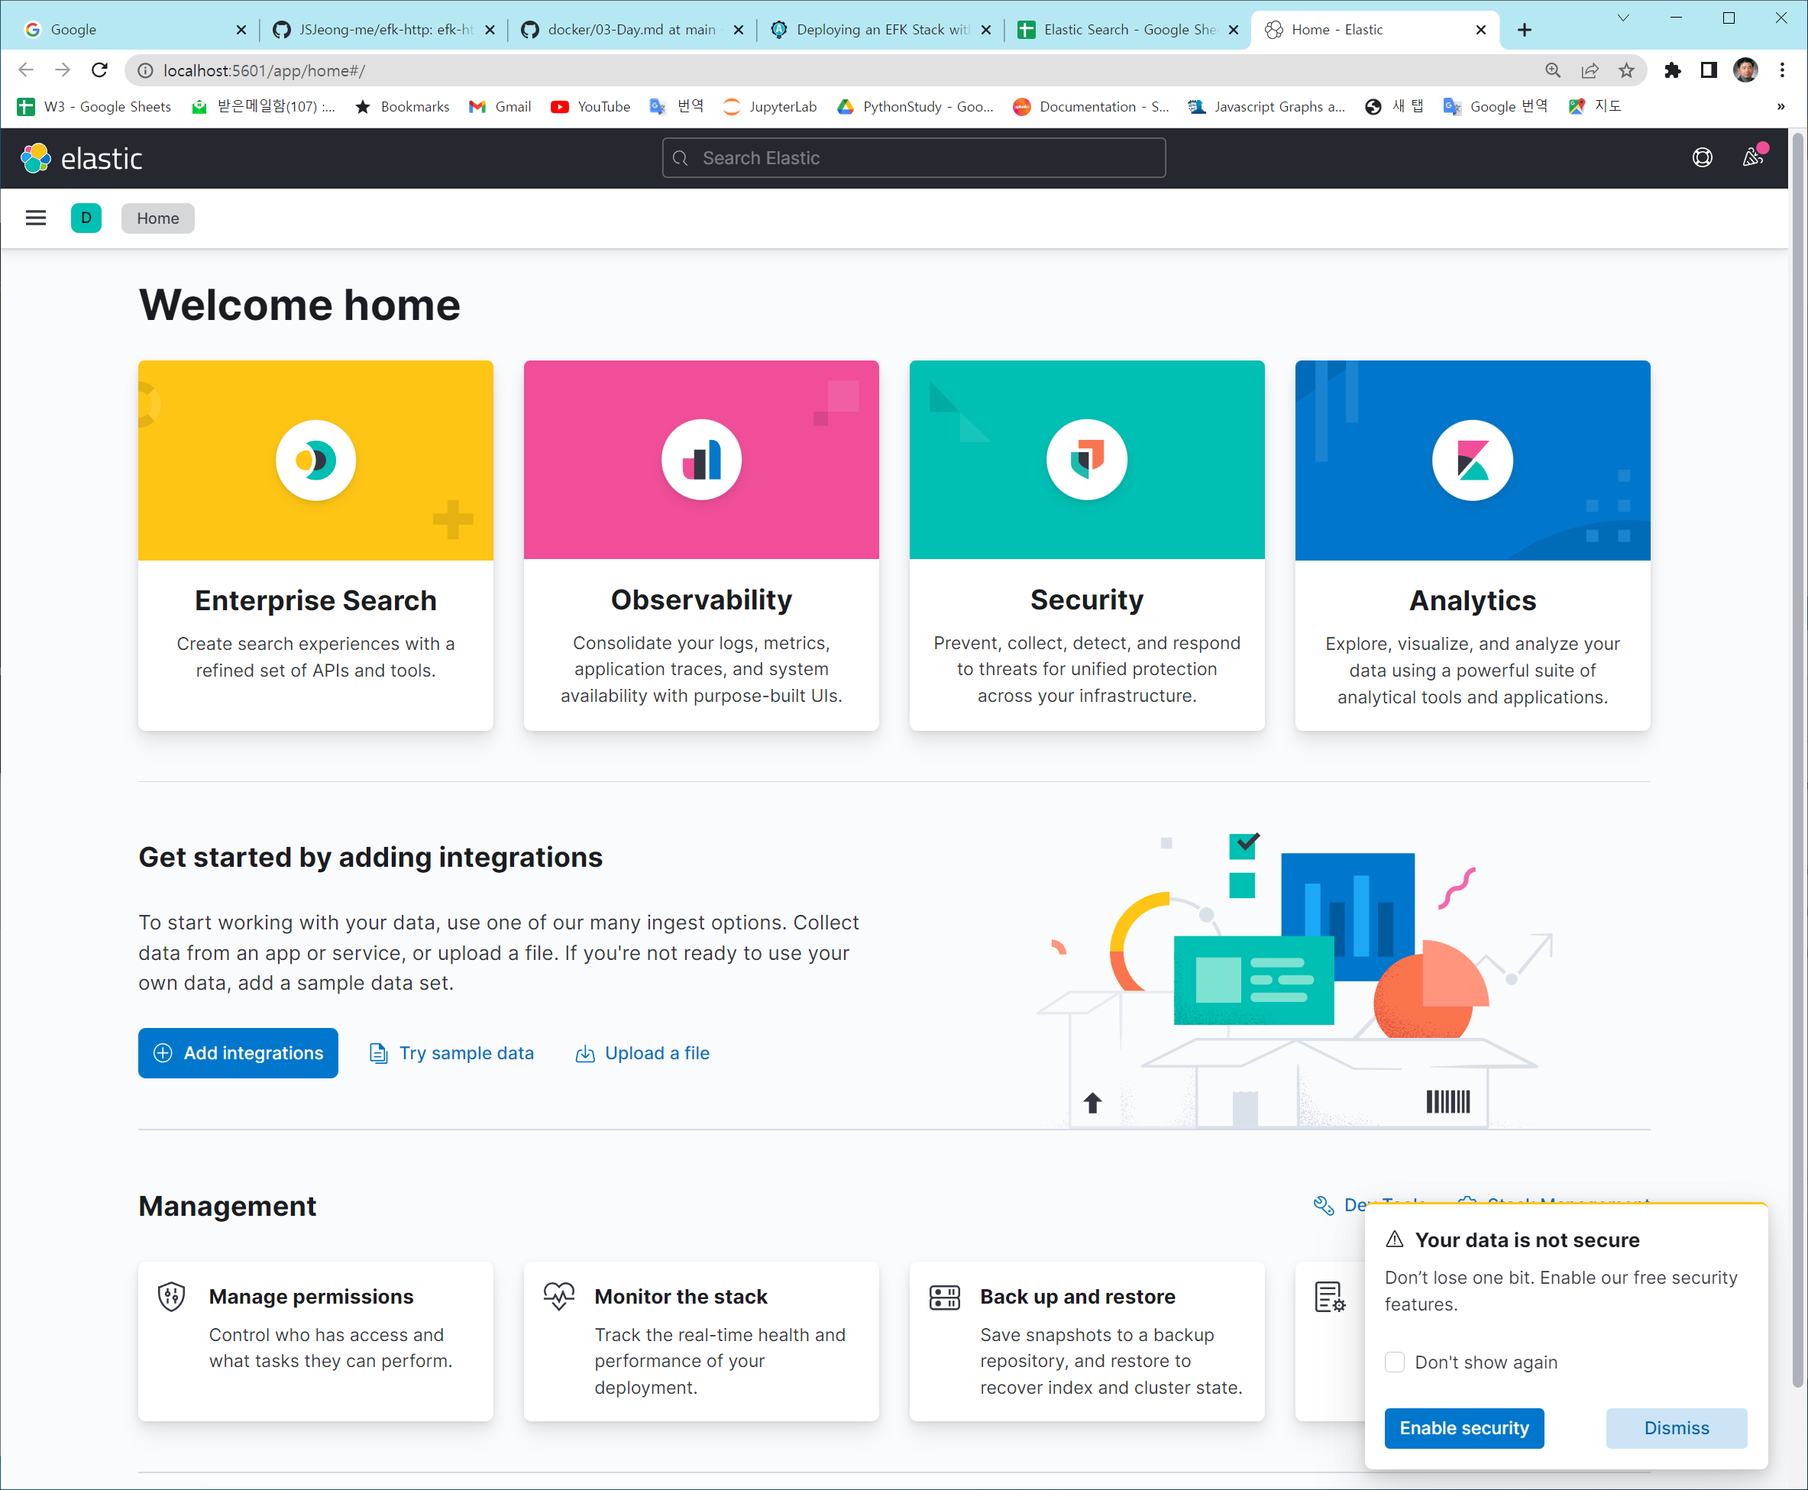
EFK 실습 환경 구축: Kibana 실행 Browser 화면

